Slide 1
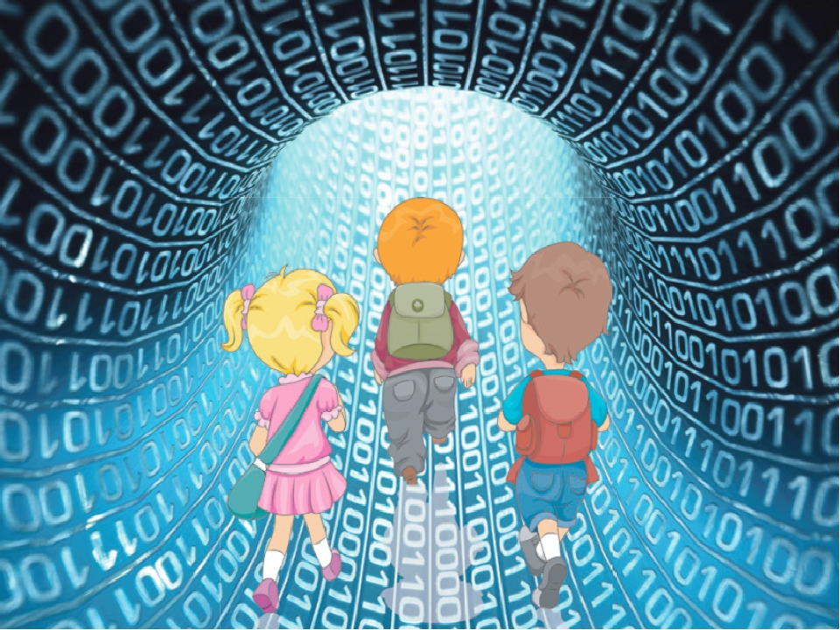
Занимательная информатика для малышей

Slide 2
Цель урока
Развитие познавательного интереса, творческой активности учащихся.
Развитие у школьников умения излагать мысли, моделировать ситуацию.
Связать информатику с другими предметами.
Воспитать уважение к сопернику, стойкость, волю к победе, находчивость, умение работать в команде.

Slide 3
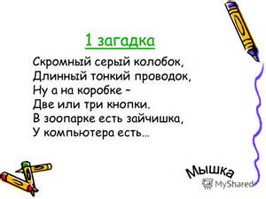

Отгадайте неизвестные объекты.

Slide 4
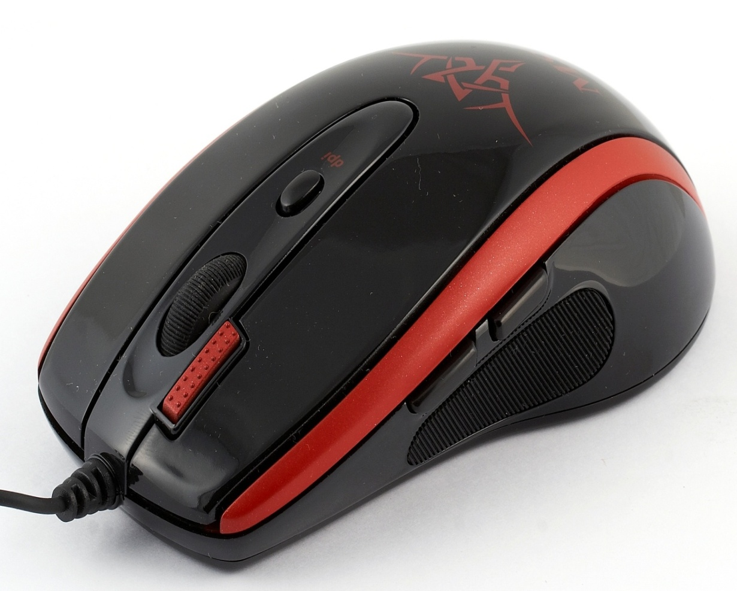
М ы ш к а

Slide 5
Загадка 2
Много кнопок, цифры, буквы,
«Enter», «Shift», «F2», «F5»,
На английском и на русском
Можно, дети, с ней писать.
Пальцами стучу по ней.
Кто она? Скажи скорей!

Slide 6
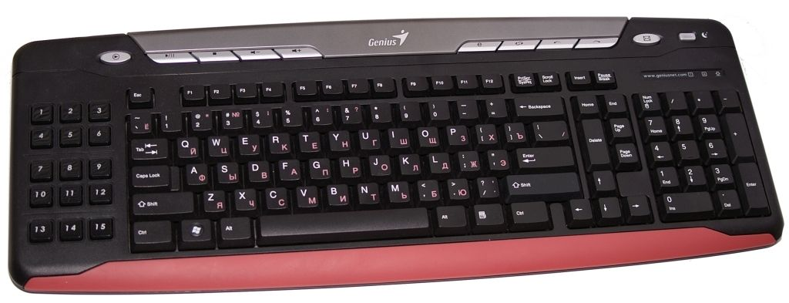
клавиатура

Slide 7
Загадка 3
Сетевая паутина оплела весь белый свет, не пройти детишкам мимо.
Что же это?

Slide 8


интернет

Slide 9
3. «Кто больше ?»
1. Какие предметы может заменить компьютер?

Slide 10
3 . Людям каких профессий нужен компьютер?
4. Что можно делать на компьютере?

Slide 11
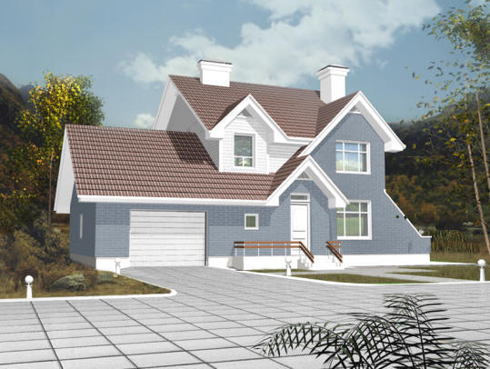
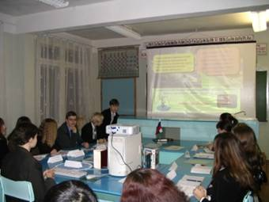
Компьютер используют:
Для создания макетов домов.
Для презентаций.

Slide 12
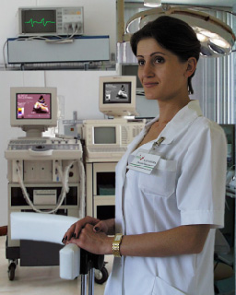
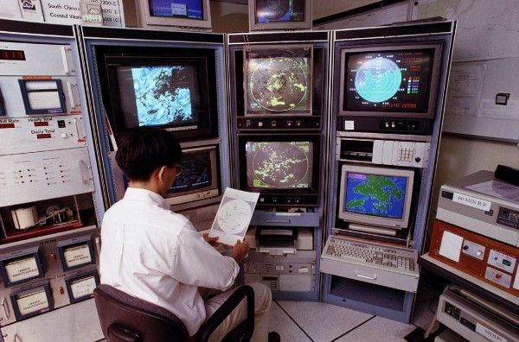
Компьютер используют
В науке В медицине

Slide 13
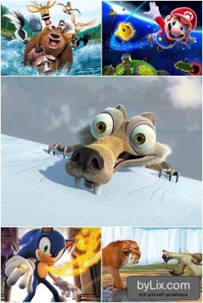
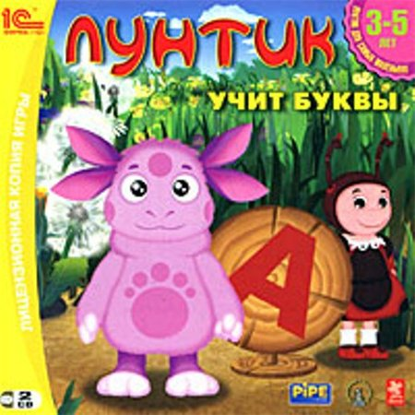
Компьютер используют
Для создания мультиков.
Для познавательной и весёлой игры

Slide 14
Что же такое компьютер?
Компьютер - это такое устройство, которое нужно для сбора, хранения и обработки информации, а еще для выполнения разных программ.

Slide 15
Компьютерные термины
Река Днепринтересна тем, что на ней имеется несколько электростанций.
Этот процессорнитологи называют миграцией.
Потомониторжествовали и радовались, как дети.
Несмотря на это, его фескане раз падала с головы.
По просьбе хозяина квартиры мышкаф сдвинули в угол.
Папамять должен был тесто, а мама печь пироги.
Я его привёзвуказанное место, но там никого не оказалось.
Оказалось, что граф иКазанова – одно и то же лицо.

Slide 16
Подведение итогов
Команда «Мониторчики»
Команда «Процессоры»

Slide 17
Спасибо за внимание!

